Slide 1
Исследование и разработка нейросети для стратегической военной игры на дорожном графе
Работу выполнил
студент группы ПС-41
Колчин И.А.
Научный руководитель:
К.т.н., доцент каф. ИиСП Егошин. А.В.

Slide 2
Актуальность и научная новизна
Не существует готовых нейросетей решающих задачу управления виртуальной разнородной армией на графе дорог
P. S. Для интеллектульного управления виртуальной армией лучше использовать именно нейросеть, потому-что к скриптовые боты имеют жестко заданное поведение, к которому можно приспособиться и подобрать доминантную стратегию, то есть такую с помощью которой можно гарантированно побеждать

Slide 3
Objective
Целью данной работы является разработка нейронной сети, которая будет управлять различными видами войск на дорожном графе в игре «WarOnMap», ранее созданной студентами ПГТУ

Slide 4
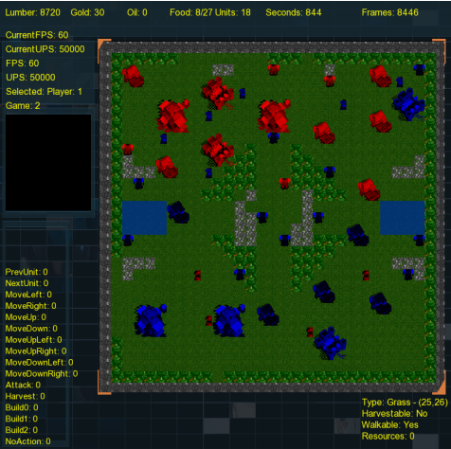
Рассмотренные статьи. Deep RTS

Slide 5
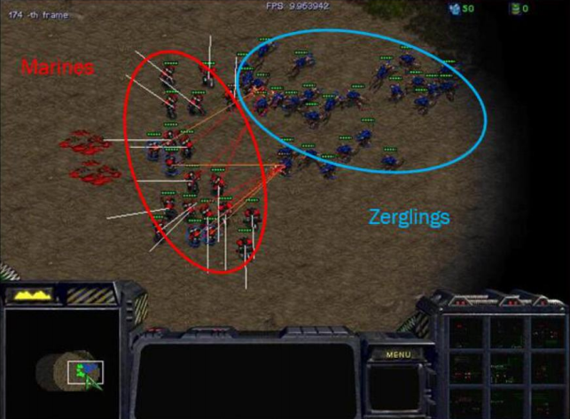
Starcraft micromanagment

Slide 6
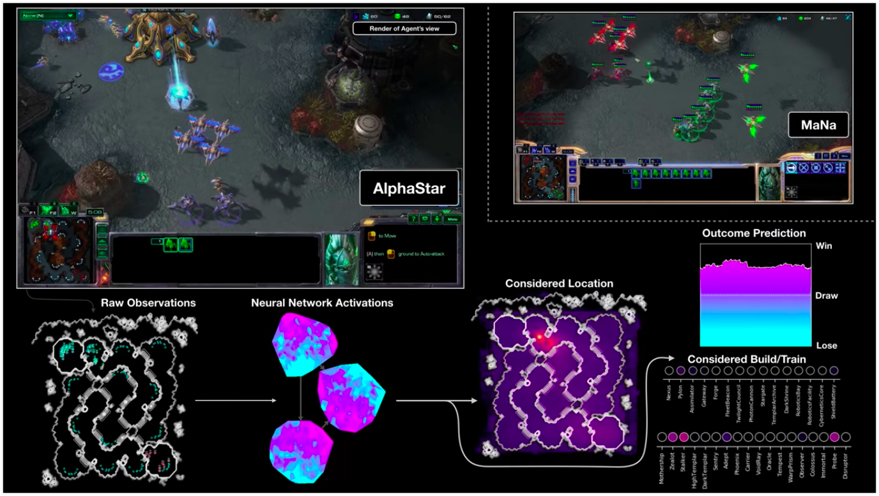
AlphaStar

Slide 7
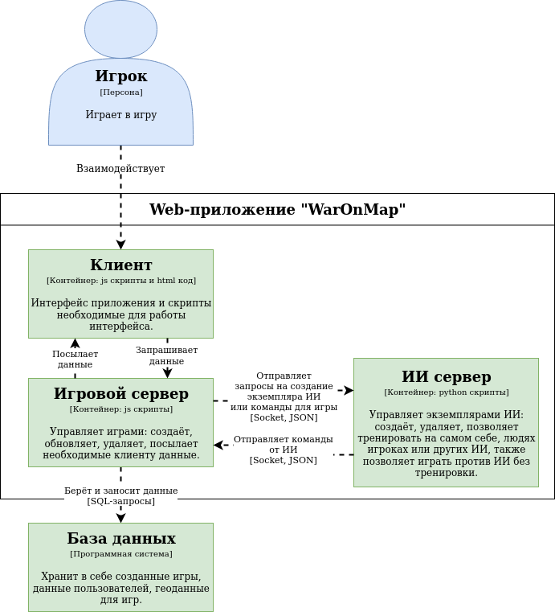
Notes:
My task is creation AI-server(it finish)
Training process

